Slide 1
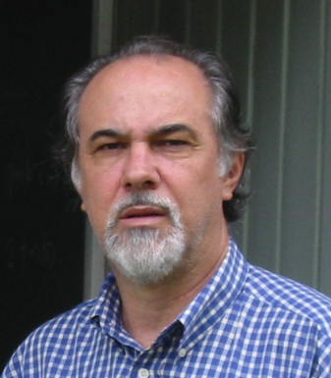
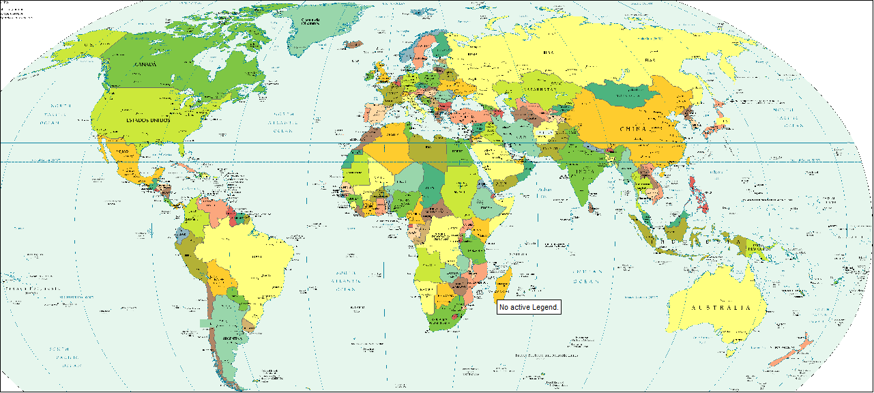
APRESENTAÇÃO DE RESULTADOS
Prof. Dr. Antonio Sergio Ferraudo
UNESP - Jaboticabal

Slide 2
ANÁLISE DE AGRUPAMENTO
método hierárquico

Slide 3
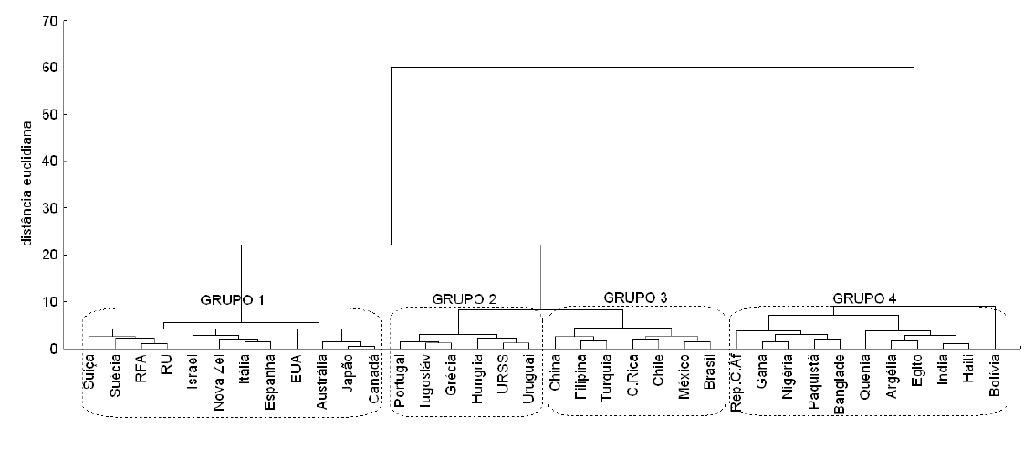
Estrutura de grupos contida no dendrograma resultante
da análise de agrupamento por método hierárquico

Slide 4
ANÁLISE DE AGRUPAMENTO
método não hierárquico
K - means

Slide 5
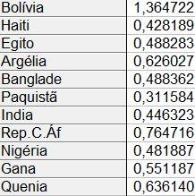
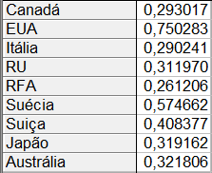
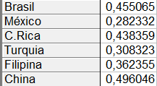
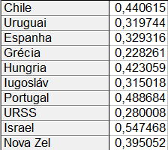
classificação dos paises em quatro grupos

Slide 6
C E N T R Ó I D E D O S G R U P O S

Slide 7
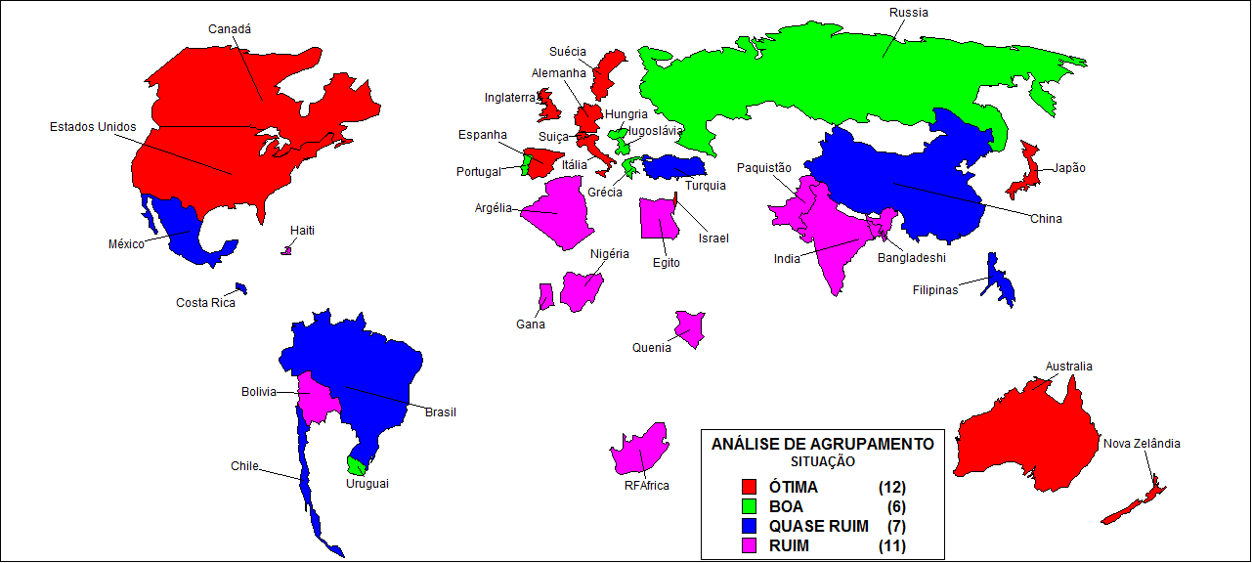
distribuição dos grupos resultantes das análises de agrupamento

Slide 8
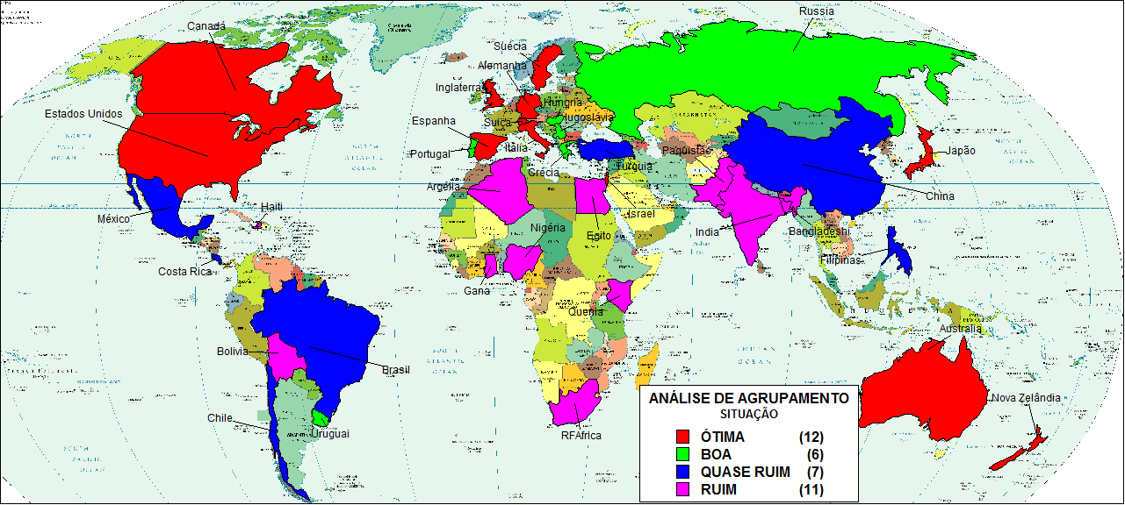
distribuição dos grupos resultantes na análise de agrupamento

